Slide 1
Scuoladistatistica-lab
Giulia De Candia
Istat
Genova, 15 aprile 2014
Corso “Il ragionamento Statistico per saper discernere”

Slide 2
Contenuti del modulo
Scuoladistatistica - lab
La gestione dei dati
  Visualizzare gli indicatori già caricati su Statistics eXplorer
  Importare un file excel di indicatori
I grafici dinamici
La creazione di uno storytelling
Corso “Il ragionamento Statistico per saper discernere”
Notes:
Queste slides contengono solo alcuni cenni introduttivi alla struttura della piattaforma Scuoladistatistca-lab e la parte relativa alla gestione dei dati.

Slide 3

ScuoladiStatistica-lab
Laboratorio di apprendimento interattivo che sfrutta le nuove tecnologie.
http://scuoladistatistica-lab.istat.it
Corso “Il ragionamento Statistico per saper discernere”
Notes:
3

Slide 4
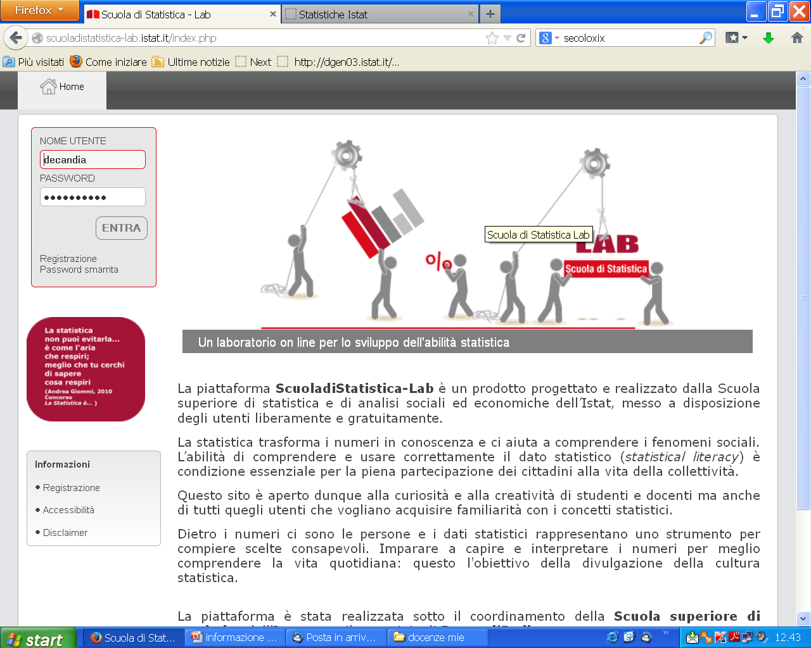
Corso “Il ragionamento Statistico per saper discernere”

Slide 5
Scuoladistatistica-lab
È organizzato in 4 aree:
Formazione: contiene moduli didattici sulla statistica ufficiale e introduttivi alla statistica descrittiva, test di autovalutazione e materiale di supporto all'analisi dei dati e all'utilizzo dell'area Laboratorio.
Laboratorio: area interattiva dove lo studente è guidato alla scoperta della statistica, partendo dal dato statistico semplice e via via aumentando il grado di complessità e interazione con gli strumenti di analisi dell'informazione.
Area docenti: materiali per i docenti
Piattaforma Dokeos: area in cui il docente può sperimentare la piattaforma Dokeos per imparare a gestire un proprio corso in maniera autonoma.
Corso “Il ragionamento Statistico per saper discernere”

Slide 6
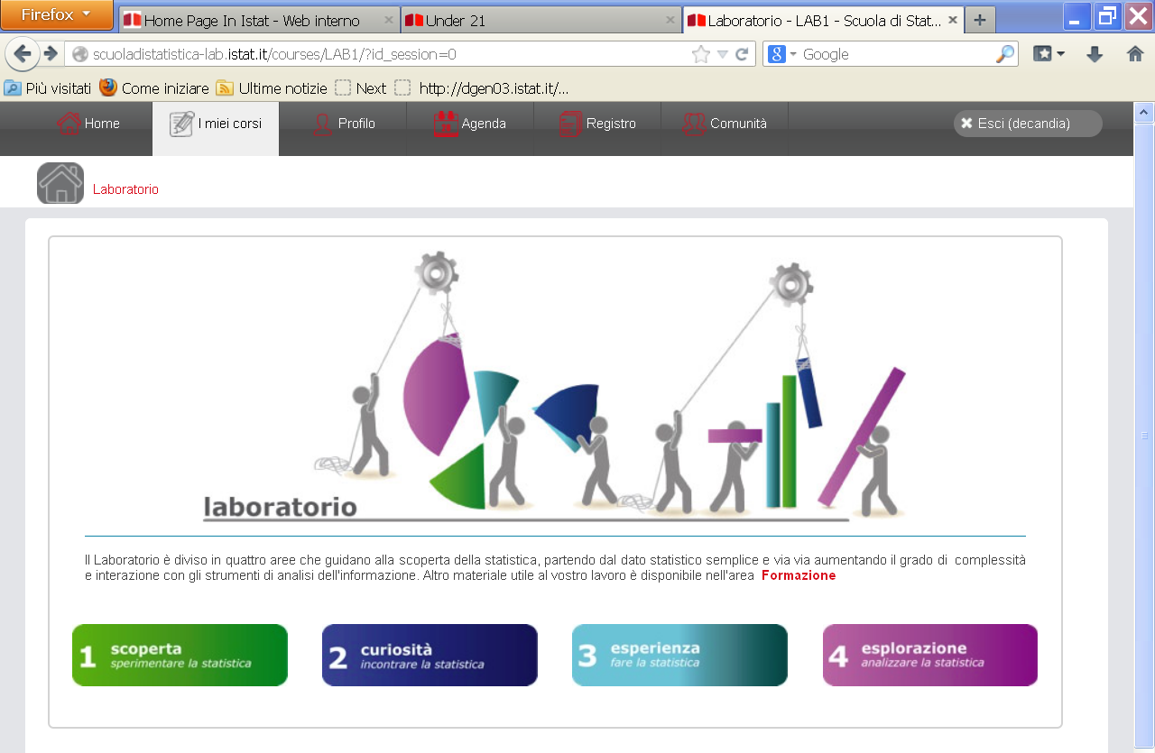
Il Laboratorio
Scoperta: alcuni video guidano alla scoperta dei concetti e dei dati statistici
Esperienza: esercizi per la creazione di indicatori statistici utilizzando file Excel
Curiosità: fenomeni sociali ed economici descritti dai grafici dinamici
Istat eXplorer: applicazione per la visualizzazone dei dati e la creazione di storytelling
Notes:
Gli storytelling sono brevi narrazioni create dall’utente a commento dei grafici e rappresentano un ottimo strumento per un’analisi condivisa e collaborativa dei dati.
Si possono corredare tali narrazioni di link a grafici creati di volta in volta per illustrare i concetti che si stanno descrivendo.
La crezione dello storytelling recepisce indicazioni in merito dell’Unece date nella guida per migliorare la cultura statistica: secondo l’Unece: l’apprendimento esperienziale (learning by doing) deve essere supportato dalla presentazione scritta e orale dei risultati. Il processo di scrittura di un soggetto può agevolare la sua comprensione

Slide 7
La funzione Gestisci dati
La funzione Gestisci dati consente di:
Visualizzare gli indicatori già caricati su Statistics eXplorer
Importare un file excel di indicatori
Corso “Il ragionamento Statistico per saper discernere”

Slide 8
Visualizzare gli indicatori già caricati su StX
Cliccare su Gestisci dati (oppure l’icona Dati)
Poi su Aggiungi indicatori
Scegliere gli indicatori da visualizzare e importarli
Selezionarli nuovamente e importarli
Di seguito si riportano le singole operazioni
Corso “Il ragionamento Statistico per saper discernere”

Slide 9
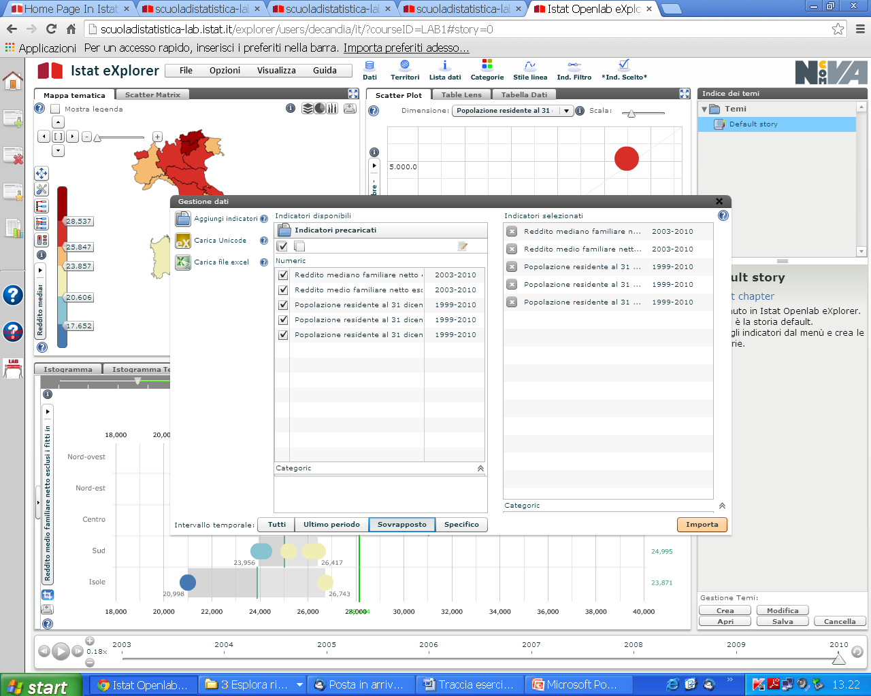
Cliccare su Gestisci dati e poi su Aggiungi indicatori
Corso “Il ragionamento Statistico per saper discernere”

Slide 10
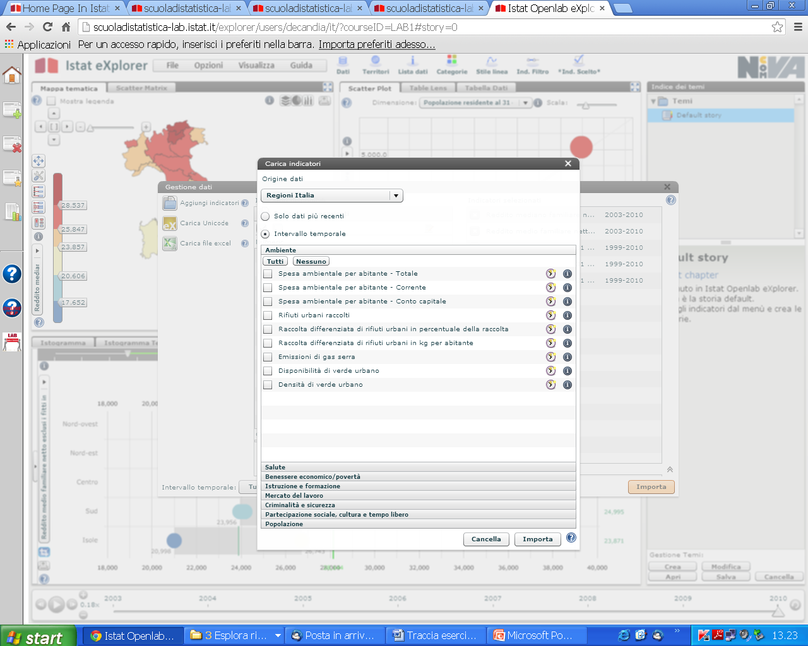
Selezionare gli indicatori ed importarli
Seleziona gli indicatori
Importa
Corso “Il ragionamento Statistico per saper discernere”

Slide 11
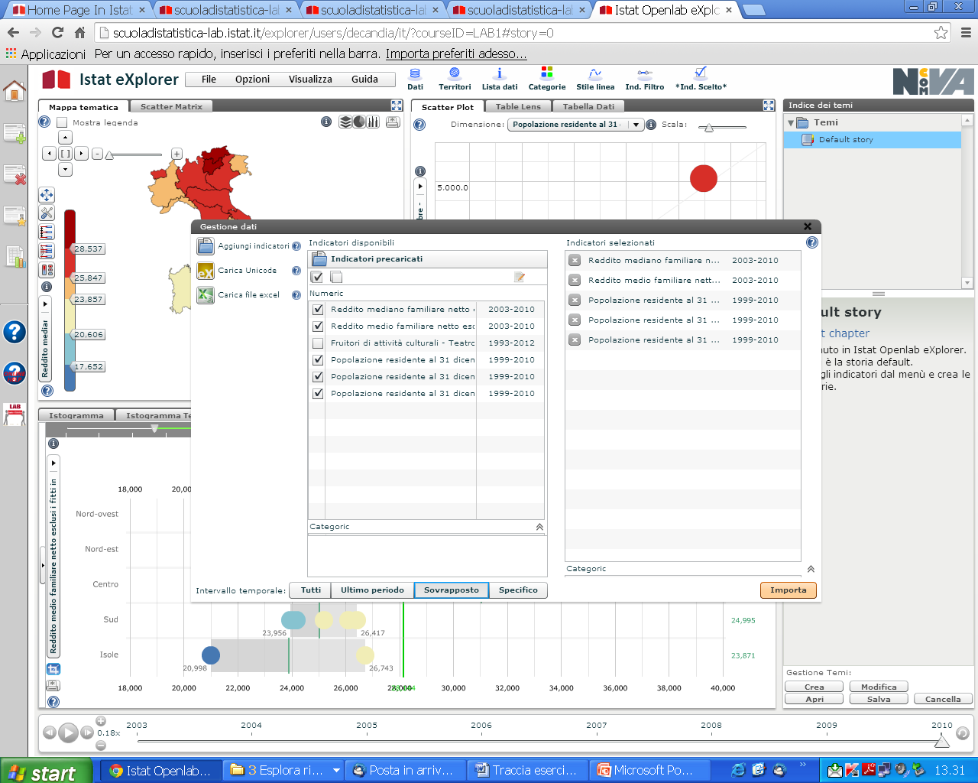
Selezionarli nuovamente e importarli
Importa
Corso “Il ragionamento Statistico per saper discernere”

Slide 12
Importare un file excel di indicatori
Predisporre il file excel come da esempio
Cliccare su Gestisci dati (oppure l’icona Dati)
Poi su Carica file Excel
Selezionare il formato dati
Importare il file excel
Scegliere gli indicatori da visualizzare
Selezionarli e importarli
Di seguito si riportano le singole operazioni
Corso “Il ragionamento Statistico per saper discernere”

Slide 13
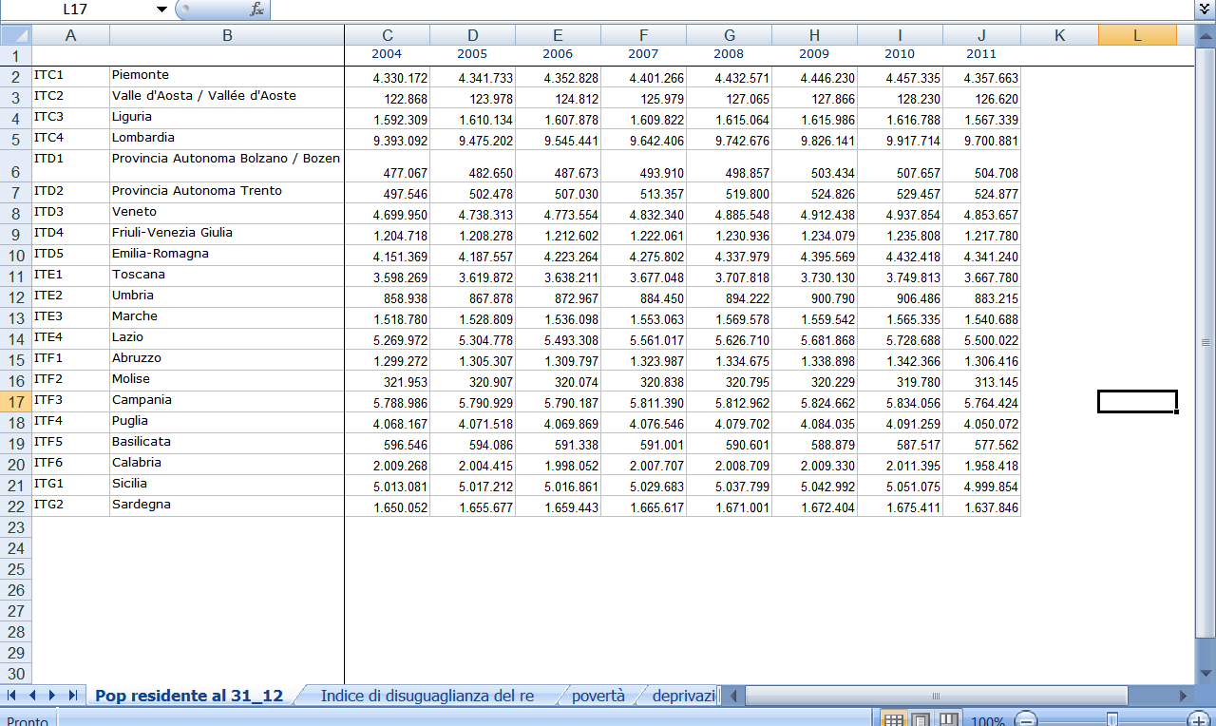
Anni in colonna
Esempio di file excel
Codici e denominazioni regioni in riga
Un indicatore per foglio
Corso “Il ragionamento Statistico per saper discernere”

Slide 14
Cliccare su Gestisci dati e poi su Carica file excel
Corso “Il ragionamento Statistico per saper discernere”

Slide 15
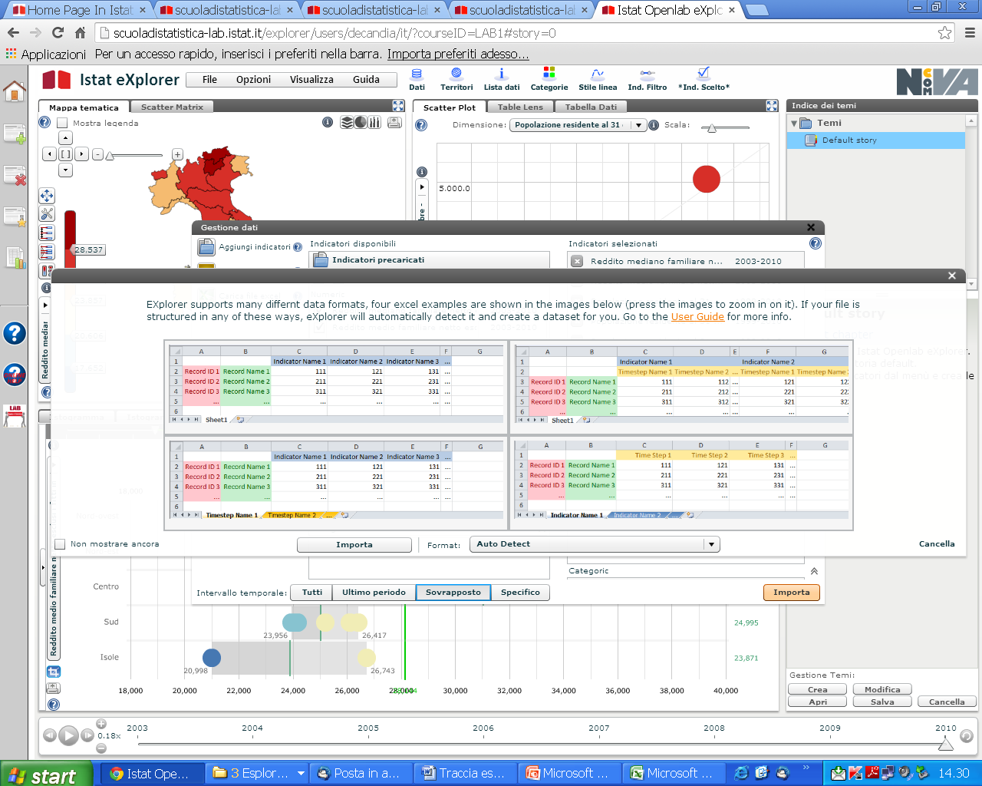
Selezionare il formato dati
Questo nel nostro esempio
Corso “Il ragionamento Statistico per saper discernere”

Slide 16
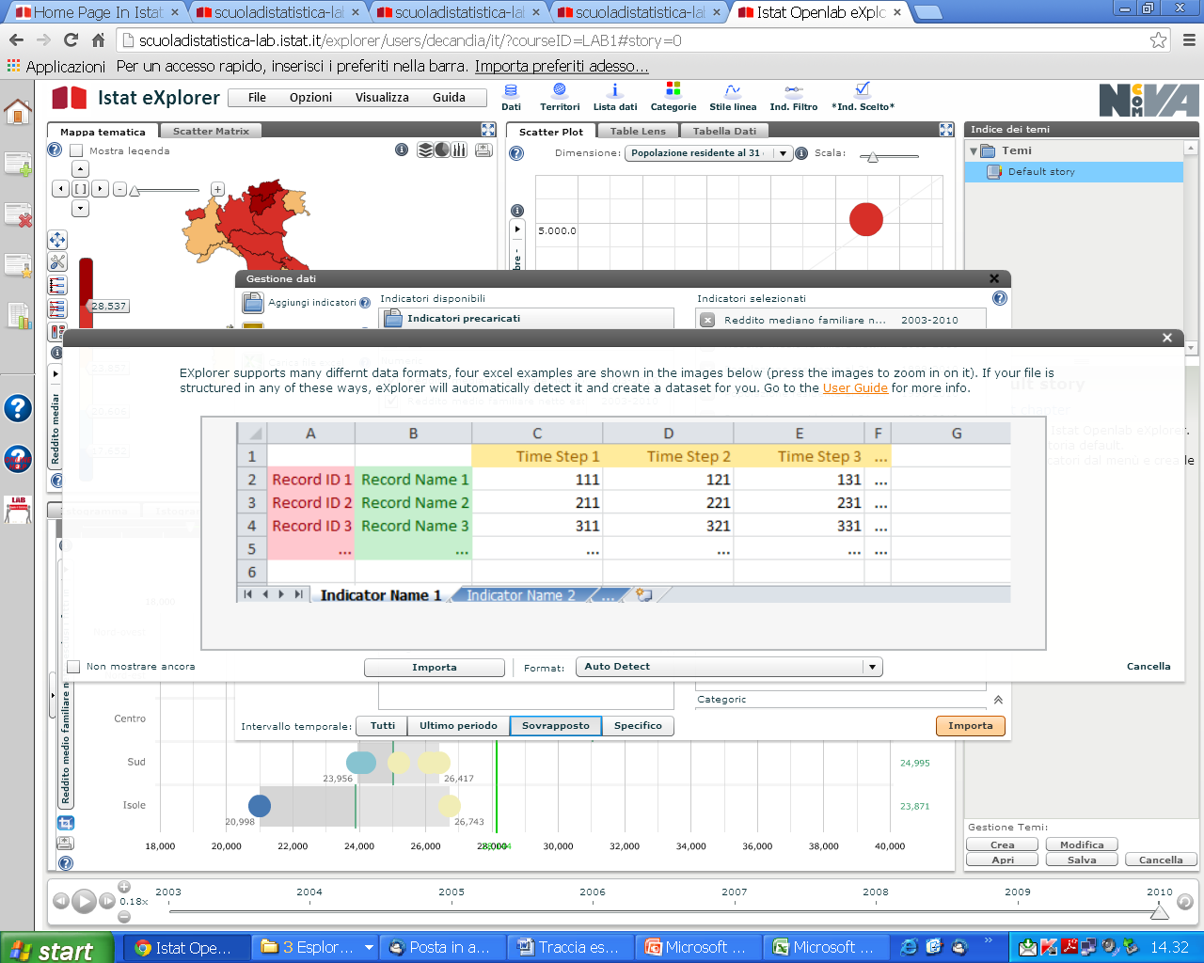
Importare il file
Corso “Il ragionamento Statistico per saper discernere”

Slide 17
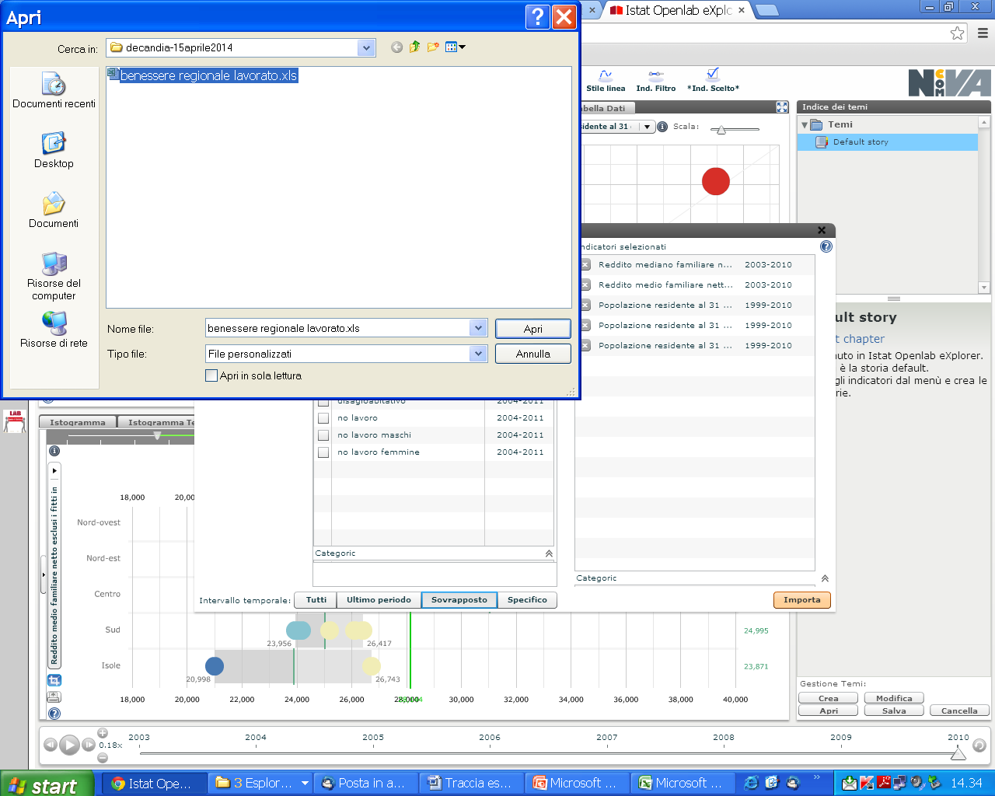
Importare il file
Selezionare il file da importare
Corso “Il ragionamento Statistico per saper discernere”

Slide 18
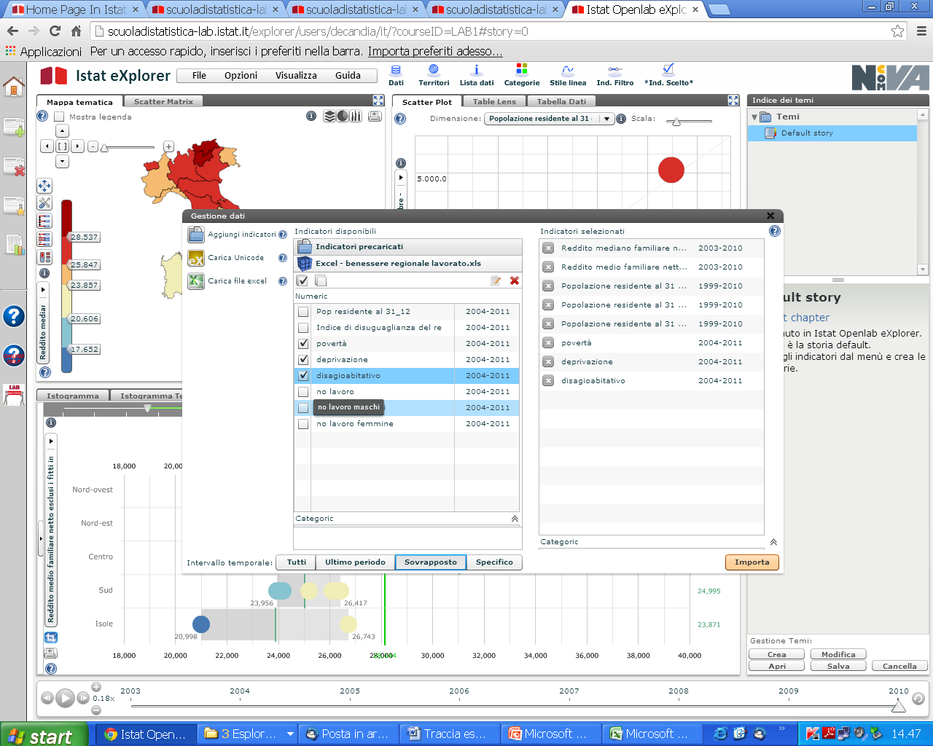
Selezionare gli indicatori ed importarli
Selezionare gli indicatori
Importa
Corso “Il ragionamento Statistico per saper discernere”

Slide 19
Grazie dell’attenzione
Giulia De Candia
Istat – sede per la Liguria
tel. 010 5849712
decandia@istat.it
culturastat.liguria@istat.it
Corso “Il ragionamento Statistico per saper discernere”

